Slide 1
HUG1I2 Konsep Pengembangan Sains dan Teknologi Pertemuan 9: Tugas Besar
Author-Tim Dosen
Prodi S1 Teknik Informatika

Slide 2
Tujuan Pembelajaran KPST
Mahasiswa memahami aspek dasar yang melandasi perkembangan sains dan teknologi.
Mahasiswa mampu berpikir kritis, inovatif dan integratif dalam menyelesaikan suatu permasalahan dan atau menciptakan lompatan-lompatan pengetahuan / penemuan teknologi
Mahasiswa dapat memahami dan menggunakan prinsip, metode dan pengetahuan untuk berfikir, mengambil kesimpulan dan memecahkan masalah dalam sains dan teknologi

Slide 3
Course Grade
Based on Academic Rule
A>80
70>AB <80
65> B <70
60>BC <65
50> C <60
40> D <50
E < 40 or because of academic dishonest activity done by student
Grading Composition*
UTS : 25% : 30%
UAS : 25%
Kuiz / tugas kecil : 15%: 20%
Tugas Besar : 25% : 40%
Kehadiran dan keaktifan : 10%
Note: grading composition can be change by the lecture

Slide 4
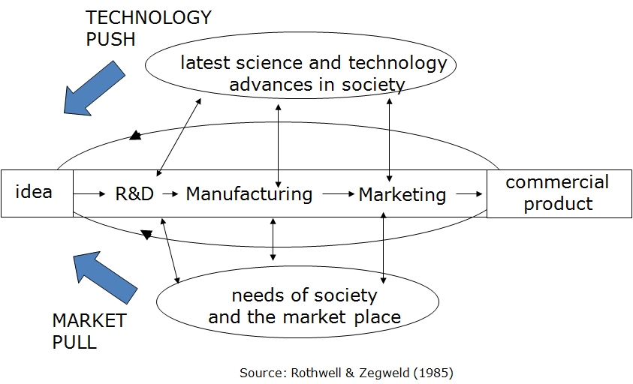
Model Pendekatan Tugas Besar
Hasil akhir berupa suatu solusi/usulan produk berbasis IT, penyajian solusi dibungkus sesuai dengan tema PKM-Dikti, atau kompetisi lain dalam bidang IT (Imagine Cup, INAICTA, dll)

Slide 5
PKM-DIKTI
Tema yang diambil sesuai dengan PKM (Program Kreatifitas Mahasiswa) yang meliputi:
PKM-Penelitian (PKMP),
PKM-Penerapan Teknologi (PKM-T),
PKM-Kewirausahaan (PKM-K),
PKM-Pengabdian kepada Masyarakat (PKM-M)
PKM-Artikel Ilmiah (PKM-AI)
PKM-Gagasan Tertulis (PKM-GT)
Catatan: PKM-M tidak direkomendasikan dalam tema karena menyangkut aktifitas yang berkelanjutan dan tidak memungkinkan dari sisi waktu.

Slide 6
Luaran Tugas Besar
1. Proposal sesuai format PIMNAS DIKTI pada masing-masing kategori/tema
2. Poster ukuran A3 untuk bahan poster-presentation
3. Slide presentasi untuk oral-presentation

Slide 7
Time-Line Tugas Besar KPST
Minggu 9 : Penyampaian Tugas Besar
Minggu 11: Progess Awal Tugas Besar
Minggu 13 dan 14: Presentasi Tugas Besar

Slide 8
Selamat berkarya mengembangkan diri anda dalam proses pembelajaran di Prodi S1 Teknik Informatika-Universitas Telkom

